Slide 1
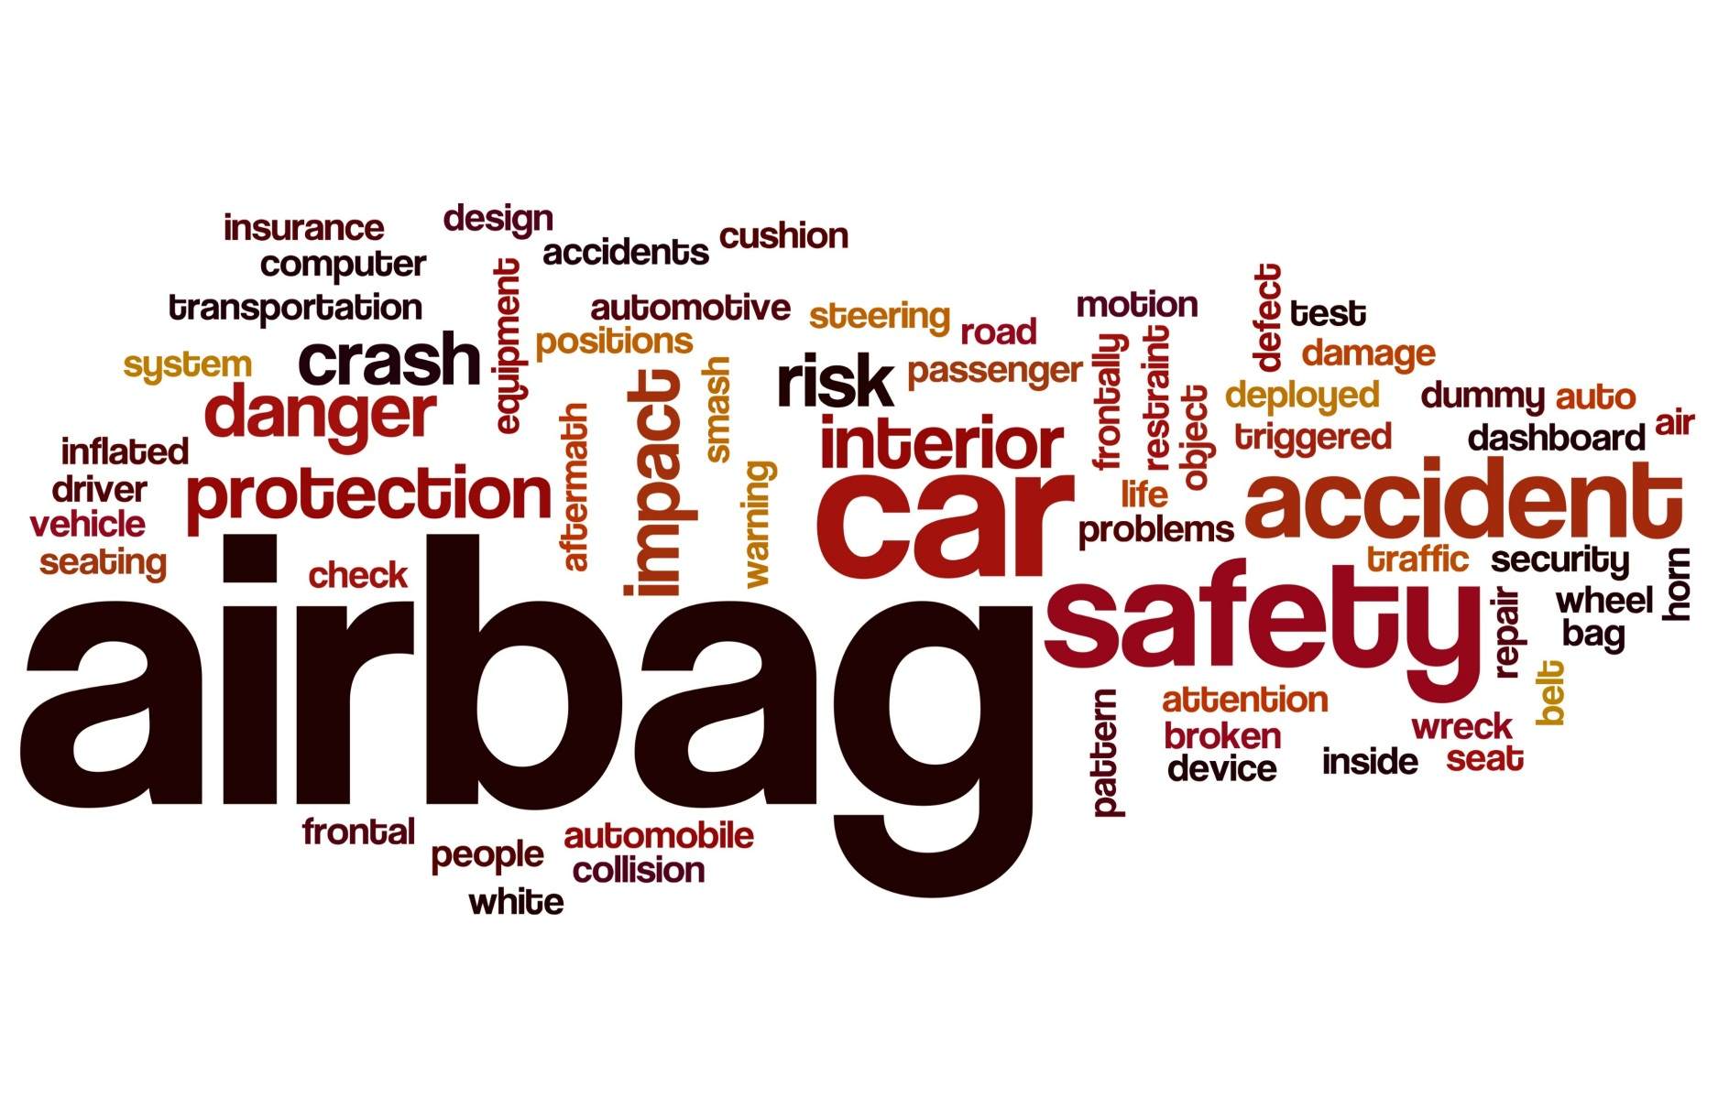
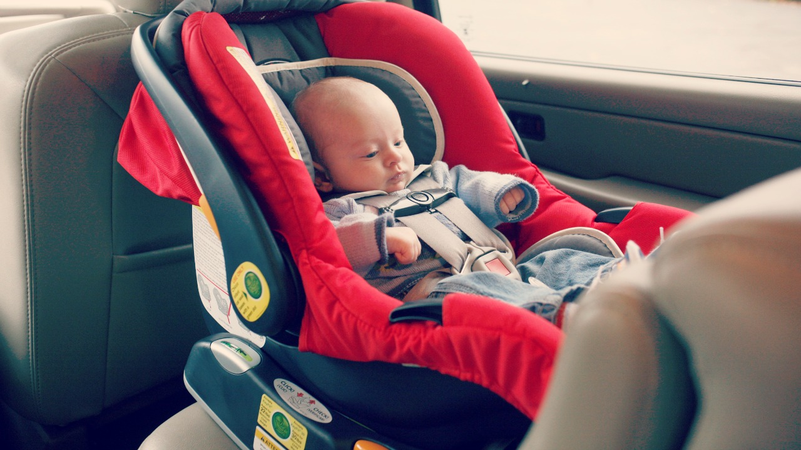
Hệ thống an toàn khi xe không hoạt động ?
Slide 5
Slide 4
Slide 3
Slide 2
Hệ thống an toàn khi xe hoạt động
Slide 1

Slide 2
Slide 5
Hệ thống an toàn khi trẻ em bị bỏ quên trên xe
Slide 4
Slide 3
Slide 2
Slide 1

Slide 3






Today’s Topics
Slide 5
Linh kiện cần thiết
Hình thành ý tưởng
Slide 4
Liên kết thực tiễn
Sản phẩm khi hoàn thành
Slide 3
Slide 2
Nguyên lí hoạt động
Chạy thử sản phẩm
Slide 1

Slide 4
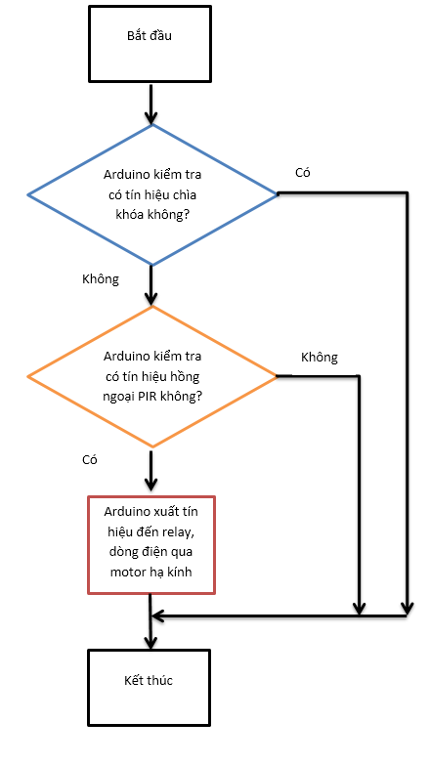
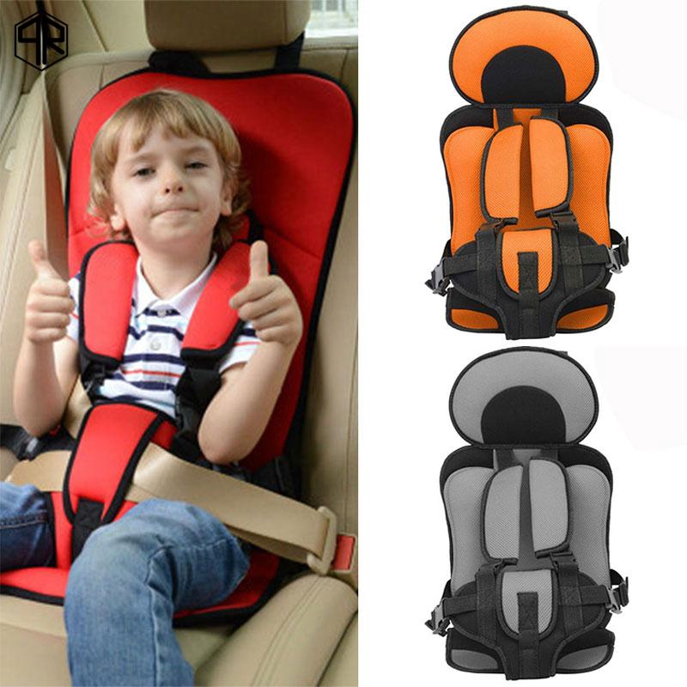
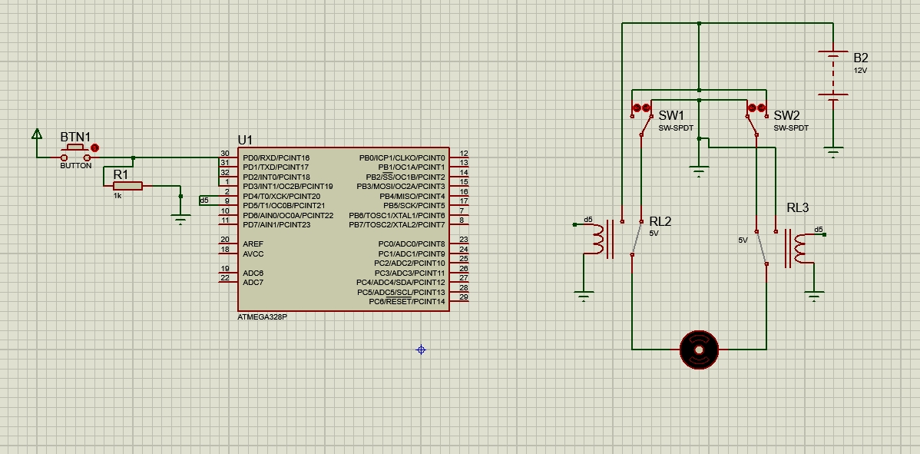
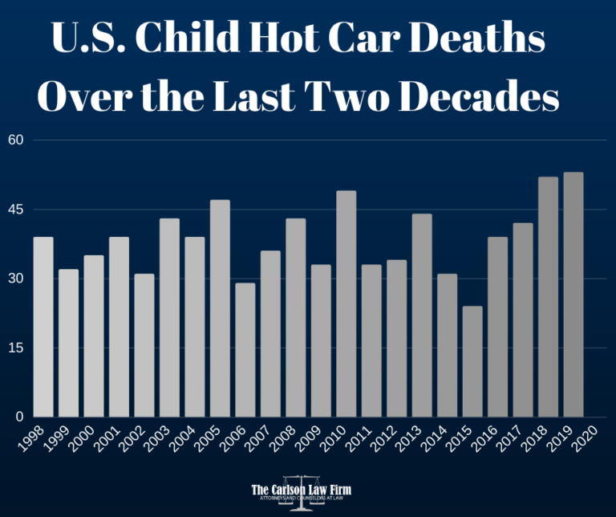
Quá trình chuẩn bị
Các sản phẩm trên thị trường
Slide 5
Slide 4
Ý tưởng
Nguyên lí hoạt động
Slide 3
Thực tiễn
Slide 2
Lưu đồ giải thuật của hệ thống
Slide 1

Slide 5
Quá trình thực hiện
Slide 5
Linh kiện
Slide 4
Slide 3
Slide 2
Thành phẩm
Test thực tế
Slide 1

Slide 6

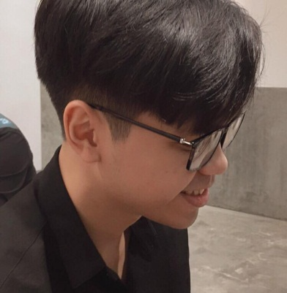

Thành viên
Slide 5
01
02
03
Slide 4
Slide 3
Nguyễn Nhật Trường
Nguyễn Khắc Thành Đạt
Dương Phú Nhã
18145275
18145332
18145192
Slide 2
Hình thành ý tưởng
Thiết kế mạch điện
Hoàn thiện sản phẩm
Slide 1

